Slide 2
Palliatieve zorg “Leven toevoegen aan de dagen”
SM de Hosson, Longarts | September 2023

Slide 3
Om video te starten

Slide 4
Om video te starten

Slide 5
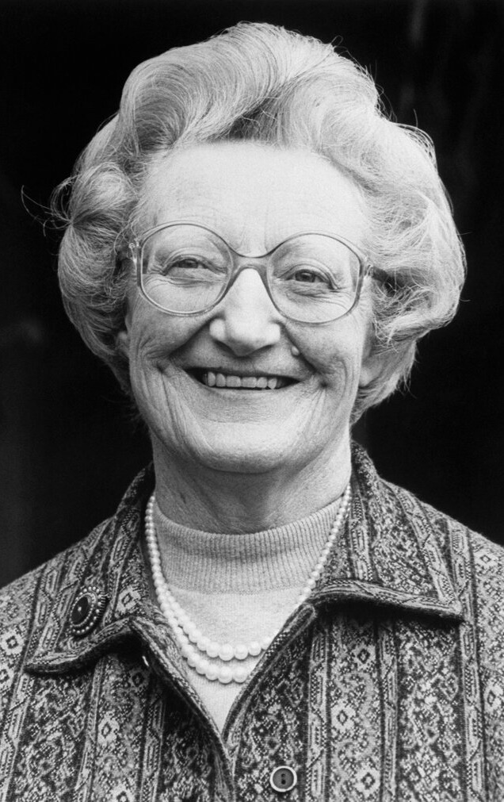
“You matter because you are you, and you matter to the last moment of your life.
We will do all we can, not only to help you die peacefully, but also to live until you die.”
Cicely Saunders

Slide 6
We think hospice means death, but as we watched you all take care of her, we realized it really means celebrating life.
Make M. Samaritan Healthcare & Hospice
SamaritanHealthcareNJ.org

Slide 7
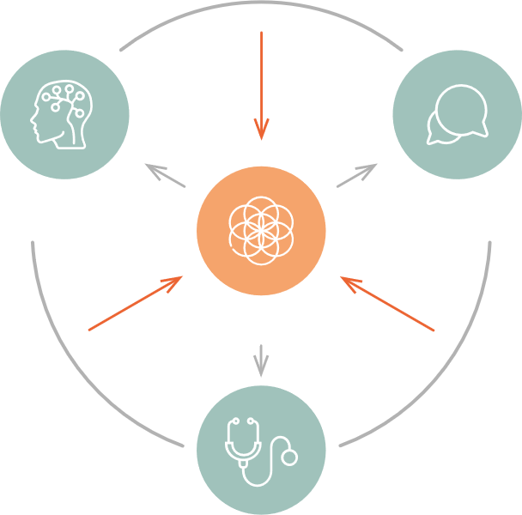
Domeinen van palliatieve zorg
(Advance Care Planning)
psychisch
sociaal
spiritueel
(End-of-life Care)
lichamelijk

Slide 8
Korte periode van plotselinge en snelle achteruitgang Specifiek voor het beloop van kanker
Hoog
Gespecialiseerde
palliatieve zorg
Laag
Overlijden
tijd
Vaak enkele jaren, maar achteruitgang meestal in een periode van enkele maanden
Murray, 2005

Slide 9
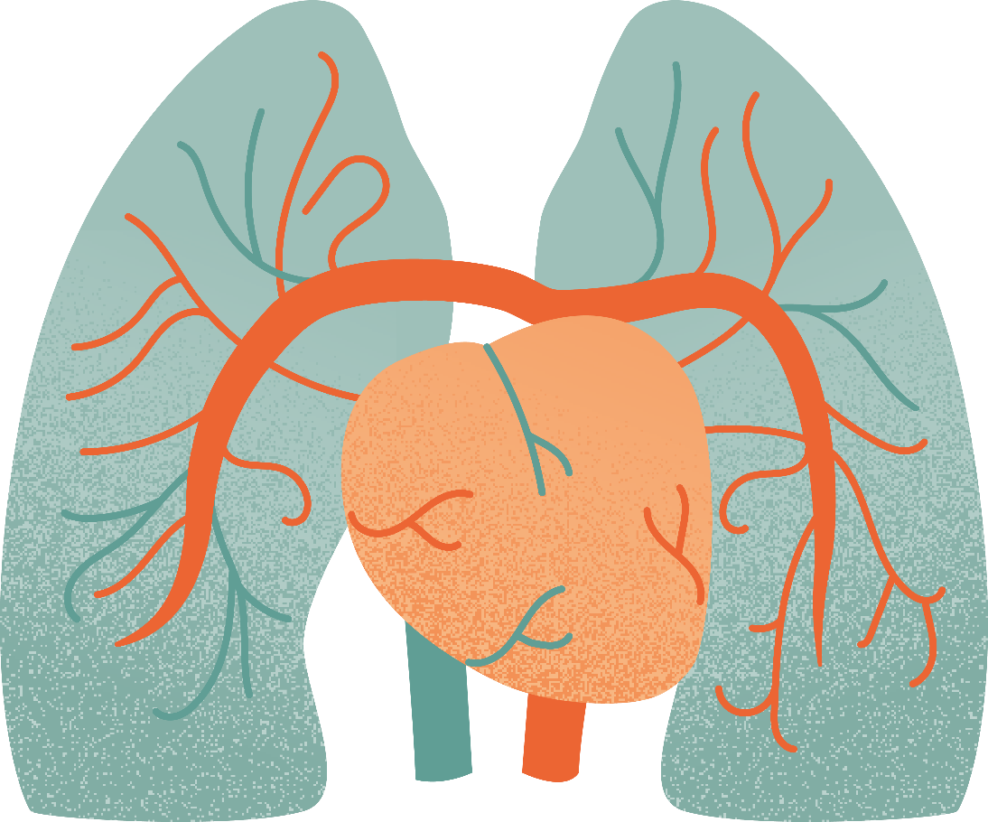
Geleidelijke achteruitgang met dips Vaak bij hartfalen en COPD
Hoog
Soms acute ziekenhuisopnames
Laag
Overlijden
tijd
2-5 jaar, maar overlijden is meestal plotseling
Murray, 2005

Slide 10
Langdurige, geleidelijke achteruitgang Vaak kwetsbare ouderen en dementerenden
Hoog
Laag
Overlijden
tijd
Kan beginnen met achteruitgang van fysieke vermogens, spraak, cognitieve vermogens
Enigszins variabel circa 6 tot 8 jaar
Murray, 2005

Slide 11
Markering van palliatieve zorg
Vier fases
markering palliatieve fase
overlijden
ziektegericht
symptoomgericht
sterven
rouw
Palliatieve zorg
voortschrijdende ziekte in tijd
Lynn and Adamson, 2003

Slide 12
Zorg in de laatste levensfase

Slide 13
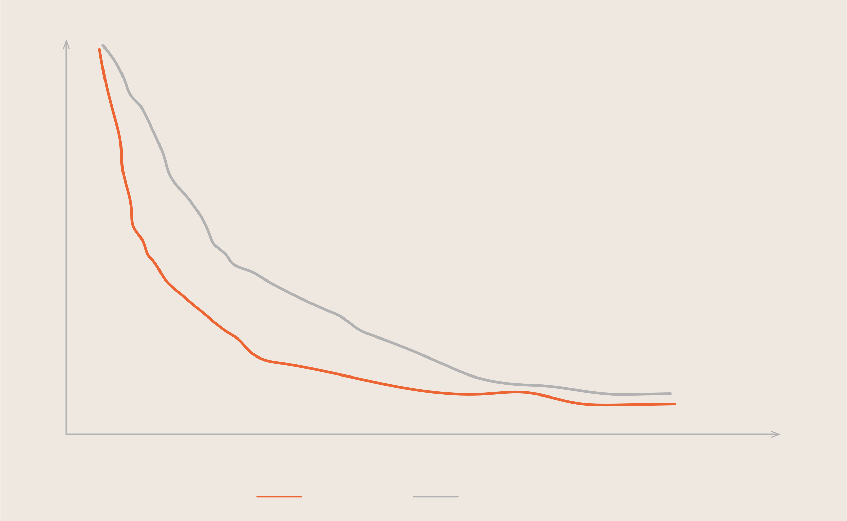
Stervensfase
Hoe goed kunnen we die voorspellen?
100
Zuster, hoe lang duurt het nog?
50
1
180
360
540 (dgn)
feitelijk
voorspeld
Glare, BMJ 2003

Slide 14
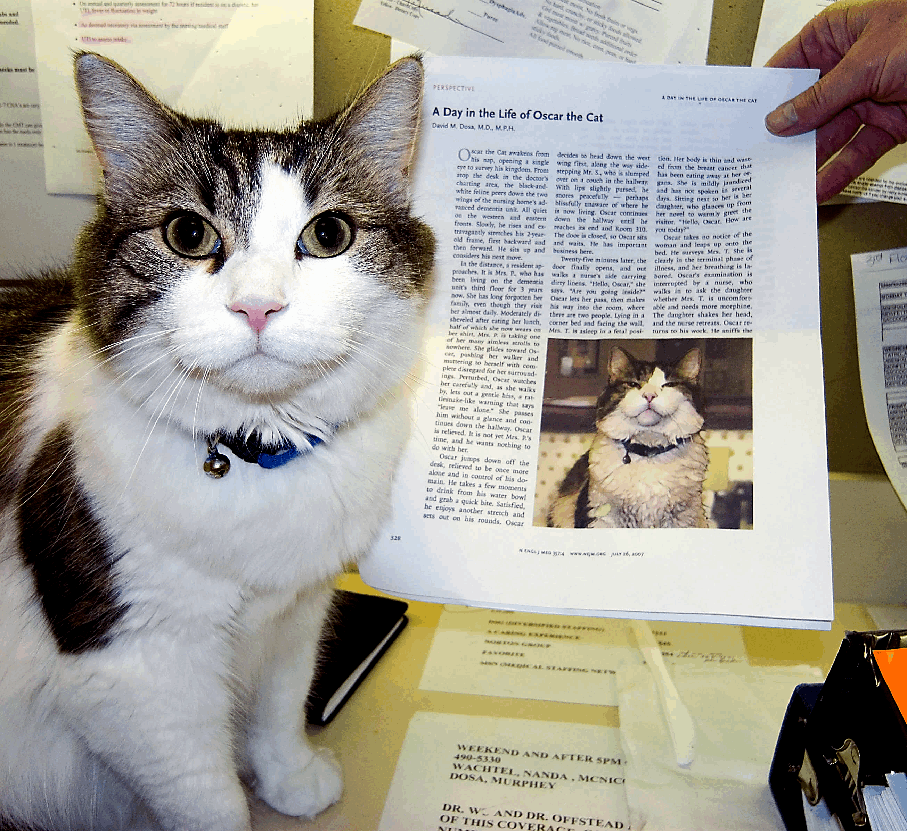
Oscar the cat: Kan je het overlijden zien aankomen?
Oscar jumps onto her bed, curls up beside Mrs K. Her family is called. Shortly thereafter Mrs K. dies.
“A day in the life of Oscar the cat” (Dosa, NEJM 2007)

Slide 15
Sterfte in Nederland in 2015
“Grijze gebied”:
Meer morfine dan nodig
Morfine met het doel het overlijden te bespoedigen
morfine “plus”
N = 146000

Slide 16
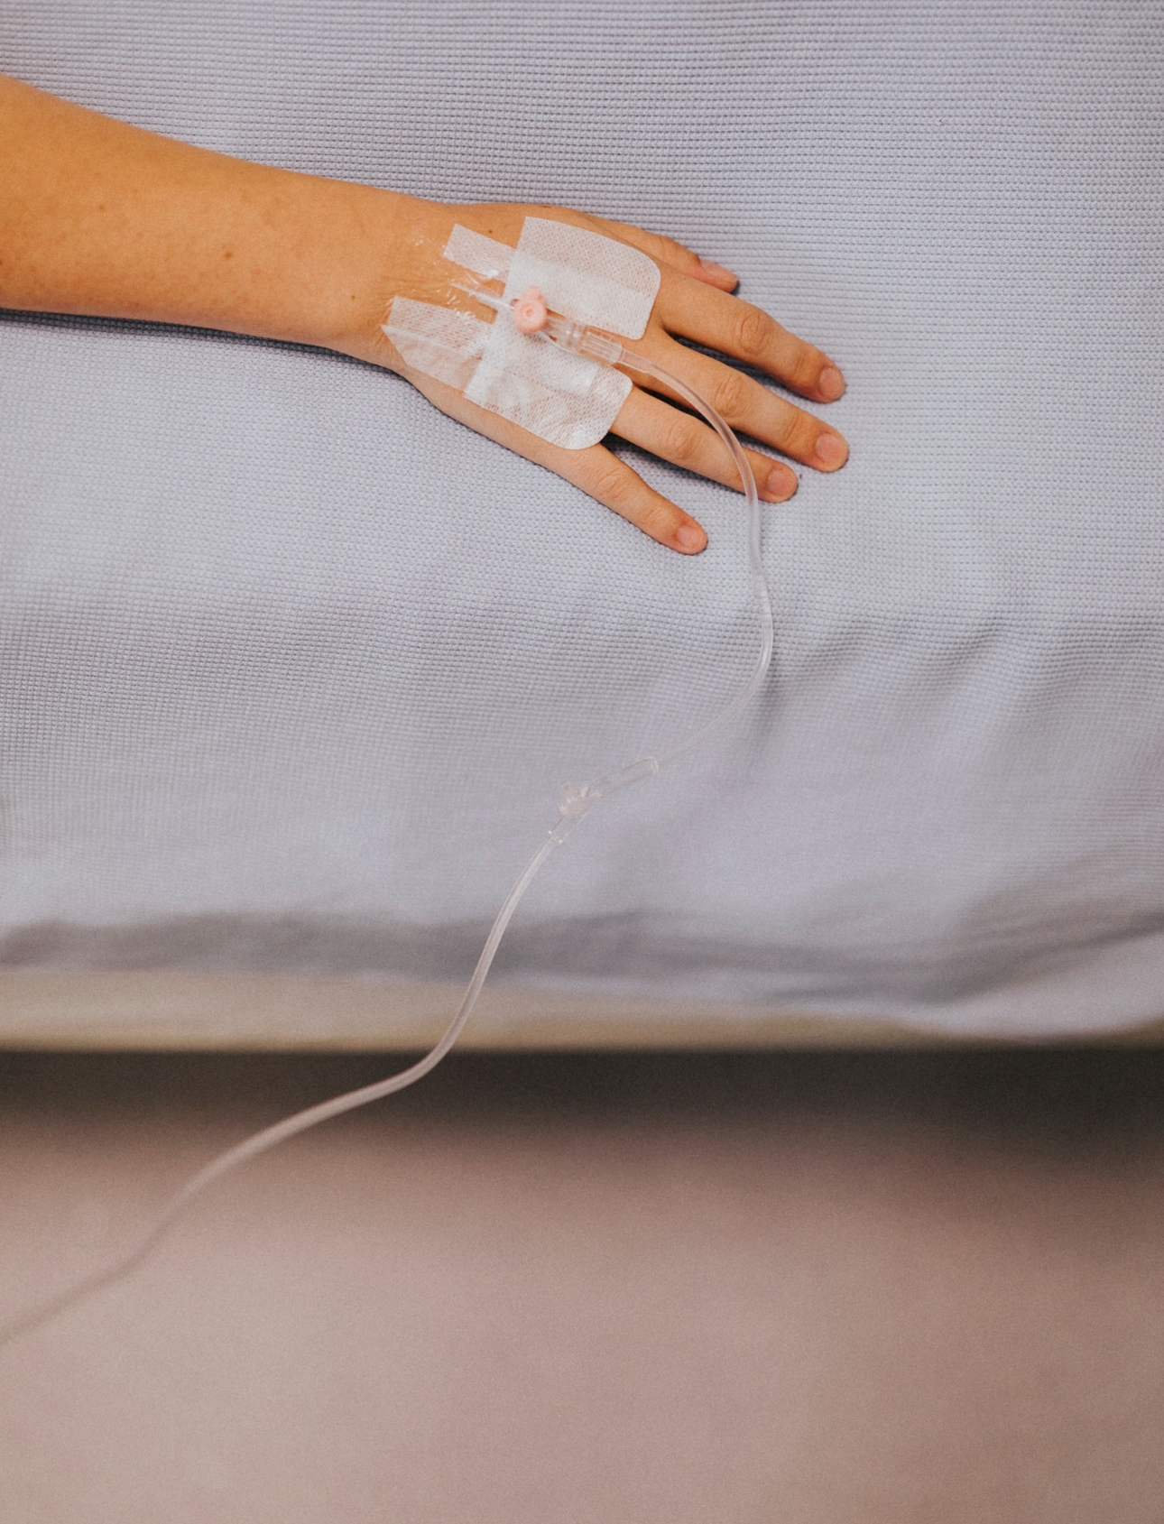
Medische interventies laatste levensfase
Er zijn
Symptoombestrijding
Pallliatieve sedatie
Acute palliatieve sedatie
Afzien van eten en drinken
(Euthanasie)

Slide 17
Hoe gaan we dood?
Final common pathway

Slide 18
Final common pathway
Metabole ontregeling van het lichaam (vrijkomen van cytokines) leidt tot een cascade aan reacties:
1
2
3
4
Anorexie/ cachexiesyndroom
Verminderde pompfunctie van het hart
Verminderde functie van lever- en nieren
Cerebraal zuurstoftekort en ischemie

Slide 19
Gedaalde cardiac output
Daling cardiac output: slechte perifere circulatie
Huidafwijkingen (livido reticularis)
Fascia hippocratica / ingevallen gelaat / spitse neus
Droge slijmvliezen
Nierinsufficiëntie → uremie → sufheid
Nierinsufficiëntie → slechtere klaring medicatie
Oligurie / anurie
Lever insufficiëntie: sufheid
Respiratoire insufficiëntie door longoedeem
Benauwdheid
Sufheid

Slide 20
Cerebrale hypoxie
Zuurstoftekort in de hersenen. Dit leidt tot:
Sufheid
Afname reflexen: hoestreflex / slikreflex: reutelen
Cheynes-Stokes Ademhaling

Slide 21
Signalen van een naderende dood
Dag(en) voor overlijden | Dag(en) voor overlijden | -8 | -7 | -6 | -5 | -4 | -3 | -2 | -1 | 0
(% patiënten) | Reutelen | 0,9 | 1,3 | 1,9 | 3,5 | 5,1 | 9,1 | 15,2 | 29,1 | 47,6
 | Apnoe | 0,1 | 1,6 | 2,5 | 2,6 | 3,5 | 6,0 | 10,5 | 17,8 | 29,5
 | Anurie | 2,3 | 2,2 | 3,2 | 3,6 | 4,5 | 7,3 | 14,2 | 31,1 | 47,3
 | Somnolentie | 5,7 | 7,3 | 9,3 | 12,7 | 17,4 | 23,9 | 36,2 | 57,2 | 75,0
Hufkens, K. (2003). Objectief waarneembare tekens van het naderend overlijden bij palliatieve patiënten. Afstudeerscriptie, faculteit Medisch-Sociale wetenschappen, Katholieke Universiteit Leuven

Slide 22
Signalen van een naderende dood
Hufkens, K. (2003). Objectief waarneembare tekens van het naderend overlijden bij palliatieve patiënten. Afstudeerscriptie, faculteit Medisch-Sociale wetenschappen, Katholieke Universiteit Leuven

Slide 23
Waakmand
Boeken
Gedichtenbundels
Kussens/dekens
Zelfverzorging
Snacks
Kaarsen
Foto: palliatievezorg.nl

Slide 24
Koppelbed
Foto: www.mmc.nl

Slide 26
Palliatieve zorg
Nog veel uitdagingen
Maatschappelijke relevantie
Ethiek
Empathie / compassie
Positie zorgverlener
Zorg voor de zorgverlener / vrijwilliger
12

Slide 27
Palliatieve sedatie
Deel 1

Slide 28
Agenda
1
Achtergrond
4
Ervaring naasten
1.1
Cijfers
1.2
Definities
2
Vormen & uitvoering
5
Kernpunten
2.1
Continu
2.2
Intermitterend
2.3
Acuut
3
Cases

Slide 29
Agenda
1
Achtergrond
4
Ervaring naasten
1.1
Cijfers
1.2
Definities
2
Vormen & uitvoering
5
Kernpunten
2.1
Continu
2.2
Intermitterend
2.3
Acuut
3
Cases

Slide 30
Er wordt gestorven en niet gedood
Broeckaert

Slide 31
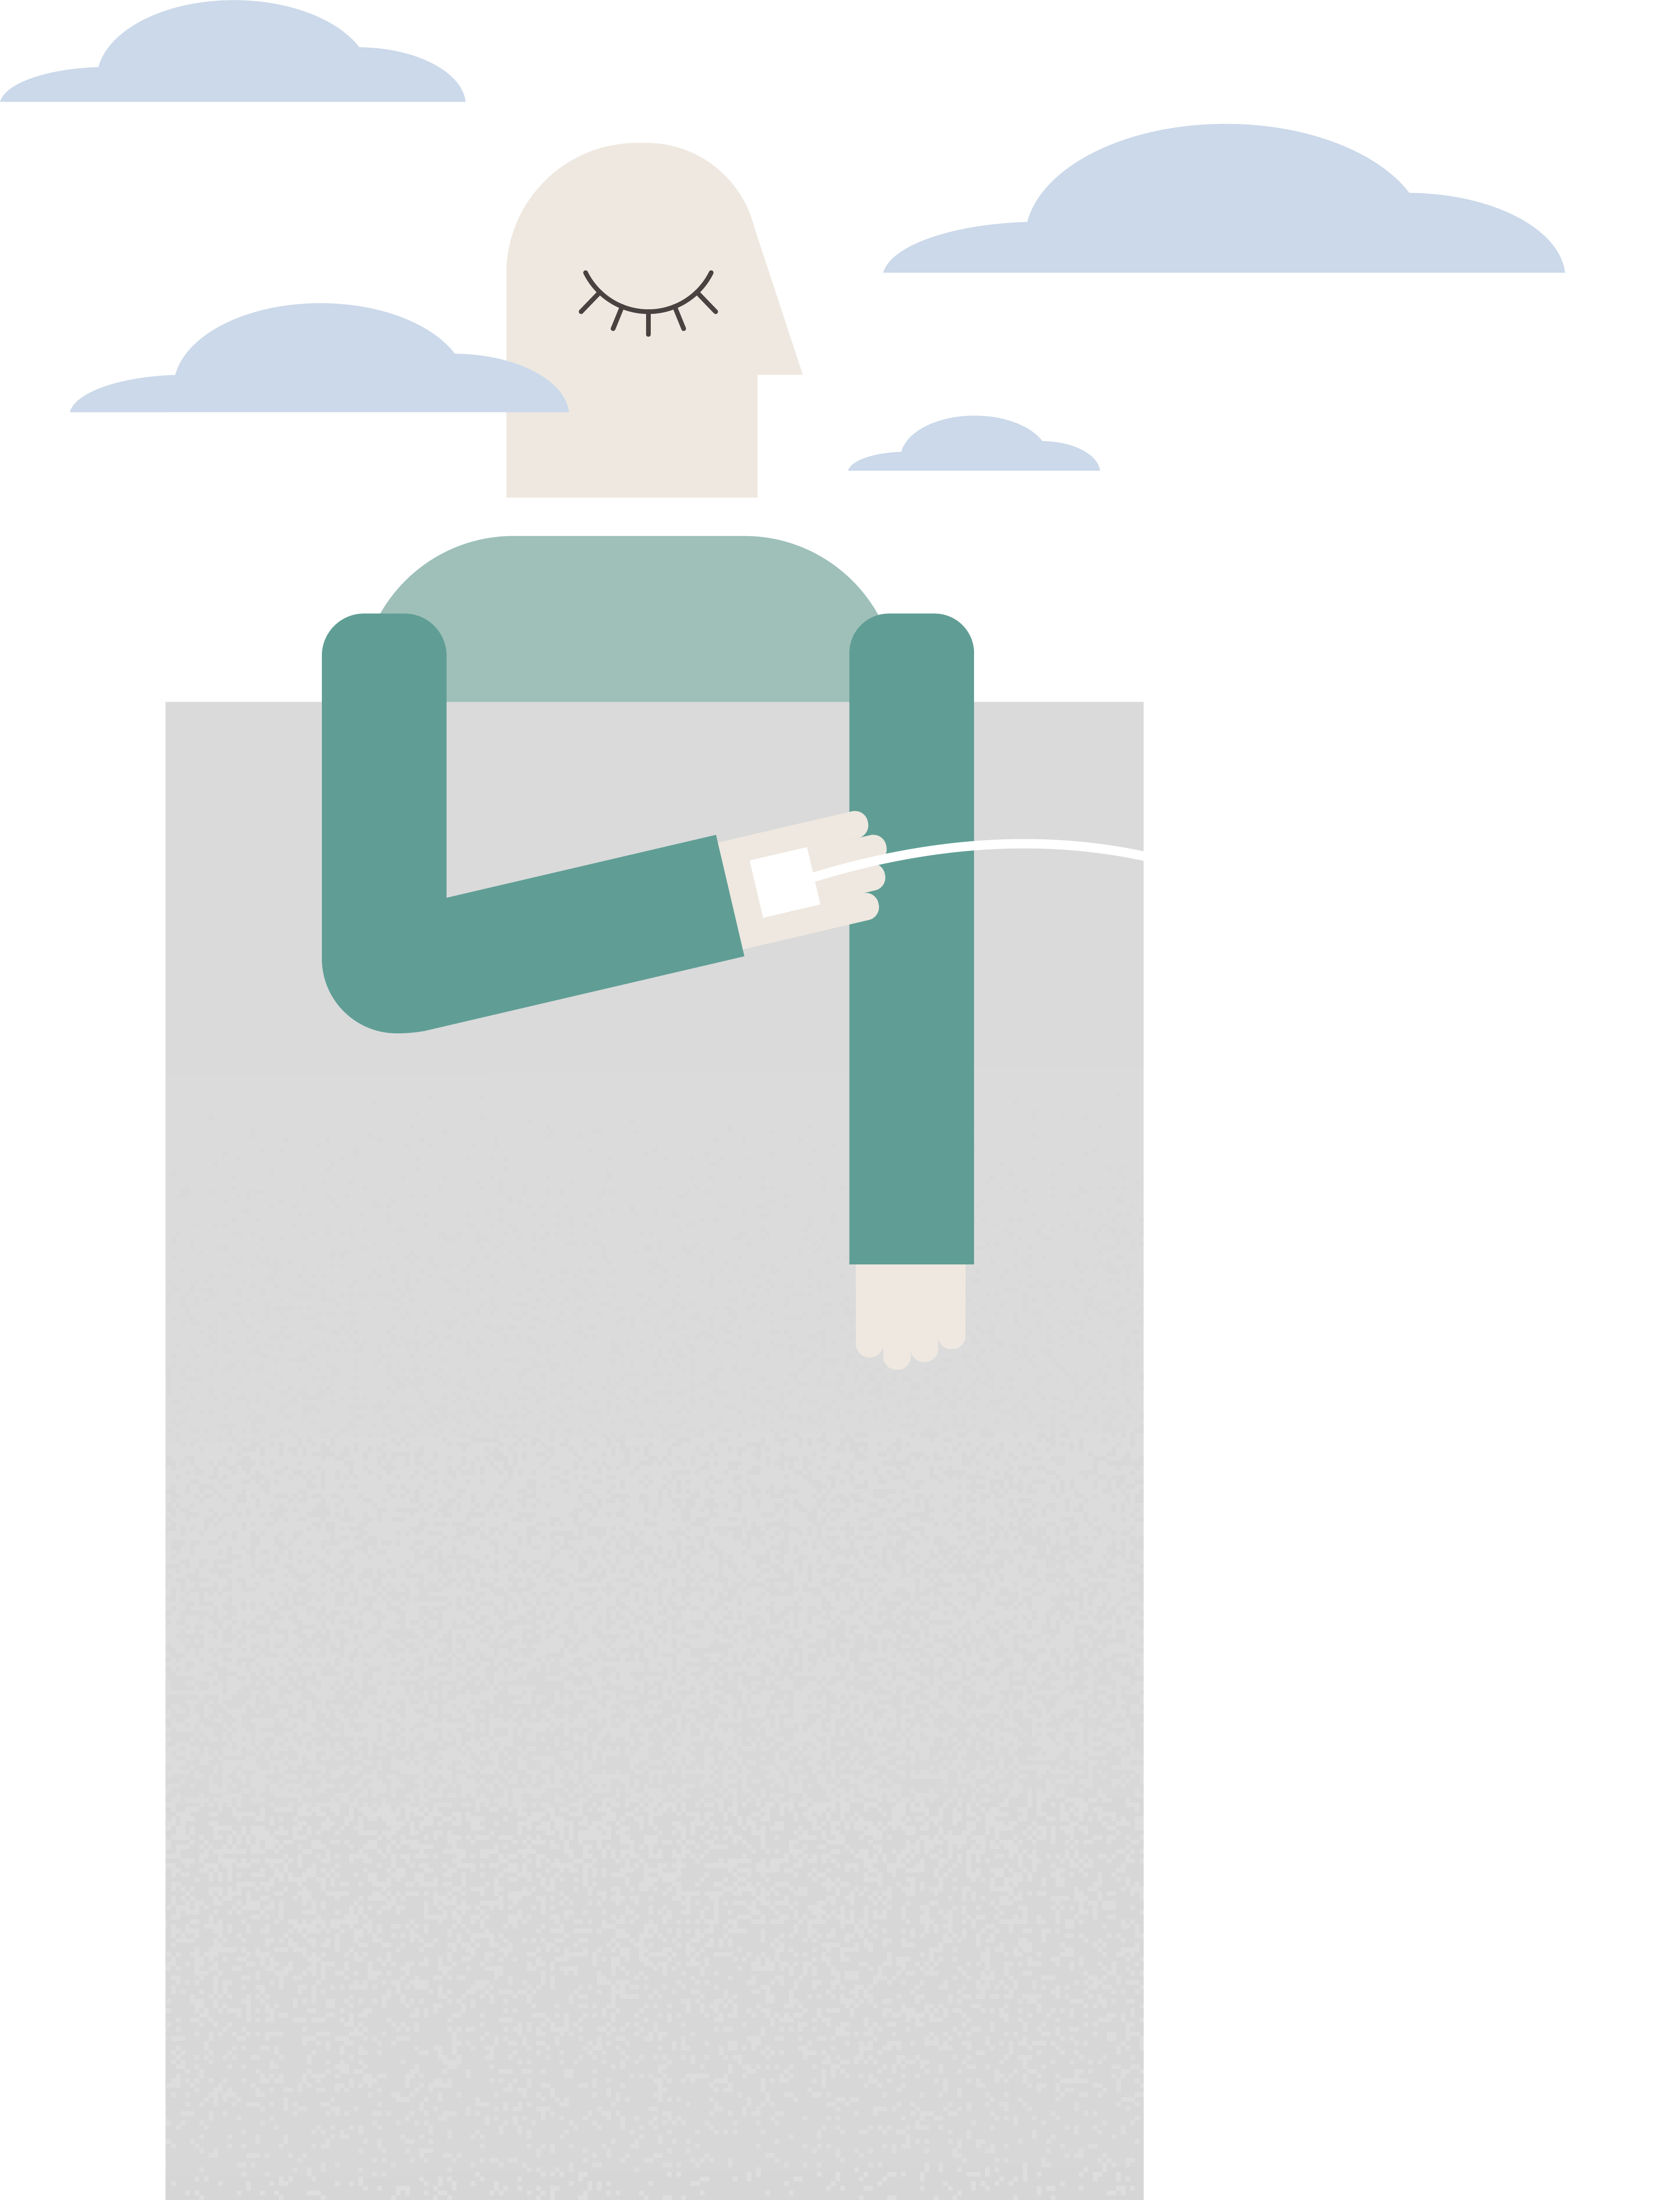
Palliatieve sedatie
Het opzettelijk verlagen van het bewustzijn van een patiënt, met als doel om lijden te verlichten.
Het is een complexe medische handeling, die op indicatie verricht wordt

Slide 32
Feiten
Welk percentage aantal overlijdens?
Door welke soort dokter?
Vraag 1
Vraag 2

Slide 33
Feiten
Aantal
Door
Onderliggende ziekte
+50%
Uit: Sterfgevallen onderzoek (CBS) verwachte update mei 2023

Slide 34
Palliatieve sedatie nationaal
Verdubbeling van de overlijdens
Ontleend aan getallen uit Farmaceutische Kengetallen

Slide 35
Palliatieve sedatie nationaal
Stijging in de cijfers:
Totaal aantal overlijdens in Nederland in 2015 was 147.13423% daarvan overlijdt 33.840 met (niet door!) palliatieve sedatie
MAAR
Het aantal verwachte overlijdens (70% van het totaal) bedraagt 102.993 en daar 33.840 van is ongeveer 30%
Dus één op de drie patiënten die niet acuut overlijden ondergaan een vorm van sedatie

Slide 36
Palliatieve sedatie
Het opzettelijk verlagen van het bewustzijn van een patiënt, met als doel om lijden te verlichten.
Het is een complexe medische handeling, die op indicatie verricht wordt
Voorwaarde
Verwacht overlijden binnen 2 weken
Geen toediening van vocht
(geldt beide niet voor intermitterend)
Indicatie
Aanwezigheid refractair symptoom dat leidt tot ondraaglijk lijden
(geldt ook voor intermitterend)

Slide 37
Refractair symptoom
Is het symptoom behandelbaar?
nee
ja
Is de behandeling uitvoerbaar zonder onaanvaardbare bijwerkingen?
nee
Welk symptoom leidt het vaakst tot palliatieve sedatie?
ja
Leidt de behandeling voldoende (snel) tot het gewenste effect?
nee
ja
Vraag 3
Het symptoom is niet refractair
Het symptoom is refractair

Slide 38
Veel voorkomende (refractaire) symptomen
Vaak optelsom = refractair syndroom
Existentiëel lijden
Rietjens JAC et al

Slide 39
Vier dimensionele zorg
psychisch
sociaal
spiritueel
Aanbeveling:
Bij existentiëel lijden als refractair symptoom dient een geestelijk verzorger betrokken te zijn
lichamelijk
figuur uit richtlijn zingeving en spiritualitieit in de pallatieve fase

Slide 40
Agenda
1
Achtergrond
4
Ervaring naasten
1.1
Cijfers
1.2
Definities
2
Vormen & uitvoering
5
Kernpunten
2.1
Continu
2.2
Intermitterend
2.3
Acuut
3
Cases

Slide 41
Vormen van palliatieve sedatie

Slide 42
Continue palliatieve sedatie
Het opzettelijk verlagen van het bewustzijn van een patiënt, met als doel om lijden te verlichten
Voorwaarde
Verwacht overlijden binnen 2 weken
Geen kunstmatige toediening van voeding en/of vocht
proportioneel vs diep
Indicatie
Refractair symptoom dat tot ondraaglijk lijden leidt

Slide 43
Doseringschema
 | Middel | Doseringschema
Stap 1 | Midazolam | Bolus 5 mg gevolgd door 1,5 mg/uur (range 0,5-2,5 mg/ur) Onvoldoende: na 2 uur bolus herhalen en na 4 uur continue met 50% ophogen Continue ≥ 5 mg/u dan bolus naar 10 mg Continue ≥ 10 mg/u dan bolus naar 20 mg ≥ 20 mg/u dan toevoegen stap 2
Stap 2 | Levomepromazine | Bolus 50 mg Voldoende na 6 uur: 12 uur na de start over op 25 mg 2dd1 Onvoldoende na 6 uur: bolus van 50 mg en daarna 25 mg 4dd1 Voldoende na 24 uur: overgaan op 50 mg 2dd1 Onvoldoende na 24 uur: naar 75 mg 2dd1 met bolus 25 mg a 6 uur Voldoende na 48 uur: 75mg 2dd1 Onvoldoende na 48 uur: naar 100 mg 2dd1 met bolus 25 mg a 6 uur
Stap 3 | Propofol of fenobarbital | Overleg altijd met een consultatieteam en/of anesthesioloog Propofol 20-50 mg IV gevolgd door 100 mg/uur IV, evt per 5 min 20 mg IV Fenobarbital 200 mg SC gevolgd door 40 mg/uur SC, evt per 4 uur 200 mg SC

Slide 44
Aanpassing in beleid
Situatie | Aanpassing in beleid
>60 jaar <60 kg Lever- en/of nierfalen CYP3A remmers | Cave diepere sedatie Lagere dosering en/of langer bolus interval
Ernstig delier Snelle metabolisering Roken Benzodiazepine gebruik CYP3A stimuleerders Hoge zuurstofbehoefte | Cave verminderde sedatie Hogere dosering en/of korter bolus interval
CYP remmers: weinig, mogelijk voriconazol
CYP stimuleer: enzalutamide, carbamazepine, fenytoine

Slide 45
Extra aanbevelingen
Bij pijn, delier, misselijkheid en braken
Bij start al toevoegen van levomepromazine (bolus 25 mg SC a 12 uur)
Nauwelijks effect van midazolam
Eerder stap 2 toevoegen
Continueer bv nicotinepleister en andere symptoomgerichte medicatie

Slide 46
Diepe vs proportionele sedatie
Aanbeveling:
Bij continue sedatie gaat voorkeur uit naar proportioneel
Diepe
Niet meer wakker worden
Proportionele
Mate van bewustzijnsdaling die nodig en voldoende is

Slide 47
Diepe vs proportionele sedatie en levensduur
Diepe sedatie vs proportionele sedatie en levensduur
Twee onderzoeken die tonen dat er geen verschil is
Diepe sedatie vs geen sedatie en levensduur
Groot Japans onderzoek toont dat diepe sedatie niet leidt tot eerder of later overlijden dan wanneer geen sedatie werd toegepast
Maeda ea. Lancet Oncol 2015

Slide 48
Wens tot diepe sedatie

Slide 49
Intermitterende sedatie
Sedatie met als doel de symptomen tijdelijk te bestrijden in de verwachting dat de symptomen daarna niet meer ondraaglijk zijn voor de patiënt
Voorwaarde
Levensverwachting hoeft niet korter dan 2 weken te zijn
Indicatie
Tijdelijk refractair symptoom dat tot ondraaglijk lijden leidt
Itt tot continue sedatie: daar wordt de sedatie tot overlijden doorgezet
Ook hier geldt dat de sedatie proportioneel moet zijn (niet per sé diepe bewustzijnsdaling)

Slide 50
Intermitterende sedatie
Bij ernstig delier tot anti psychotica zijn ingewerkt
Eigen praktijk:
Patiënte met geïnfecteerde intrathecale catheter, ernstige hoofdpijn gesedeerd tot verwacht effect antibiotica en pijnstilling
Jonge man met vermoeden "paradoxale" reactie op midazolam
Nachtelijke sedatie
Proefsedatie

Slide 51
Acute sedatie
Acute levensbedreigende situatie bij een patiënt in de palliatieve of stervensfase die niet anders behandeld kan worden, tot ondraaglijk lijden leidt én binnen enkele minuten tot hooguit enkele uren tot overlijden leidt
Voorwaarde
Dreigende verstikking
Heftige bloeding
Cerebrale inklemming met tetanie en/of strekkrampen
Acuut longoedeem, hartinfarct, aneurysma, massale longembolieën, spanningspneu
→ Maak een pro-actief plan

Slide 52
Acute sedatie
IV toegang | Midazolam | 15-30 mg IV in enkele minuten tot voldoende sedatie is bereikt
 | Morfine | Opioïdnaïef 15 mg langzaam IV 1/3e van de dagdosering tot max van 30 mg IV
Geen IV | Midazolam | 15-30 mg intranasaal (3 x 2,5 mg in ieder neusgat) of SC/IM Kies voor 30 mg bij verstikking of benzodiazepine gebruik (2 x 15 mg)
 | Morfine | Opioïdnaïef 15 mg SC 1/3e van de dagdosering tot max van 30 mg SC
Herhaal medicatie zo nodig op geleide van effect

Slide 53
Agenda
1
Achtergrond
4
Ervaring naasten
1.1
Cijfers
1.2
Definities
2
Vormen & uitvoering
5
Kernpunten
2.1
Continu
2.2
Intermitterend
2.3
Acuut
3
Cases

Slide 54
Mevrouw B
80 jaar
VG: gemetastaseerd mammacarcinoom, progressie, geen anti kanker behandeling
Actueel: pneumonie met respiratoire insufficiëntie ovv pte geen behandeling met antibiotica
Decursus: verdere achteruitgang, delirant
Beleid: start sedatie volgens protocol
Wat vinden jullie van de statusvoering?
Welke informatie heb je nog nodig?

Slide 55
Dossiervoering
Levensverwachting en gezondheidstoestand
Indicatie voor palliatieve sedatie: benoemen refractair symptoom of syndroom
Waarom is het refractair maw: wat is er al geprobeerd?
Mening patiënt en/of naasten
Evt uitkomst consultatie
De middelen en aanvullend beleid (pro-actief: als dit, dan dat)

Slide 56
Casus 1
Man van 67 met gemetastaseerd pancreascarcinoom
Hij heeft heel veel pijn door de kanker
Er is al heel veel pijnmedicatie geprobeerd, inclusief een coeliacusblokkade, maar niets werkt
Hij wil niet meer verder en vraagt om "het slaapinfuus"
Wat denk je en wat ga je doen?

Slide 57
Casus 1
Wat bedoelt hij nu eigenlijk met “dat slaapinfuus”
Vraag 1: voldoe je aan de voorwaarde? (verwacht overlijden binnen 2 weken?)
Vraag 2: is er een indicatie? (refractair symptoom?)
Vraag 3: hoe start je op? en hoe verder?
Vraag 4: waar verwacht je mogelijkerwijs tegen aan te lopen?
Vraag 5: waarom ga je wel of niet akkoord met de opdracht van de collega: “palliatieve sedatie volgens protocol”?

Slide 58
Casus 1 Uitvoering
 | Middel | Doseringschema
Stap 1 | Midazolam | Bolus 5 mg gevolgd door 1,5 mg/uur (range 0,5-2,5 mg/ur) Onvoldoende: na 2 uur bolus herhalen en na 4 uur continue met 50% ophogen Continue ≥ 5 mg/u dan bolus naar 10 mg Continue ≥ 10 mg/u dan bolus naar 20 mg ≥ 20 mg/u dan toevoegen stap 2
Stap 2 | Levomepromazine | Bolus 50 mg Voldoende na 6 uur: 12 uur na de start over op 25 mg 2dd1 Onvoldoende na 6 uur: bolus van 50 mg en daarna 25 mg 4dd1 Voldoende na 24 uur: overgaan op 50 mg 2dd1 Onvoldoende na 24 uur: naar 75 mg 2dd1 met bolus 25 mg a 6 uur Voldoende na 48 uur: 75mg 2dd1 Onvoldoende na 48 uur: naar 100 mg 2dd1 met bolus 25 mg a 6 uur
Stap 3 | Propofol of fenobarbital | Overleg altijd met een consultatieteam en/of anesthesioloog Propofol 20-50 mg IV gevolgd door 100 mg/uur IV, evt per 5 min 20 mg IV Fenobarbital 200 mg SC gevolgd door 40 mg/uur SC, evt per 4 uur 200 mg SC

Slide 59
Casus 2
Vrouw van 73 jaar met een urosepsis, heel erg delirant en erg anstig, ook kortademig
Verder blanco voorgeschiedenis
Artsen kunnen niet inschatten of ze gaat overlijden of “de bocht nog gaat nemen”
Ze denken dat laatste
Familie vindt dat patiënte enorm lijdt, vooral 's nachts:
Een dier krijgt in dit land wel een spuitje in zo'n situatie, waarom onze moeder niet?

Slide 60
Casus 2
Wat denk je bij deze casus?
Wat bedoelen ze met “dat moeder lijdt en dat een dier nog beter af is?”
Wat bedoelen ze met “dat spuitje”

Slide 61
Casus 2
Vraag 1: voldoe je aan de voorwaarde? (verwacht overlijden binnen 2 weken?)
Vraag 1a: geldt deze voorwaarde voor alle vormen van sedatie?
Vraag 2: is er een indicatie? (refractair symptoom)

Slide 62
Casus 2 Kortdurend & intermitterend
Sedatie met als doel de symptomen tijdelijk te bestrijden in de verwachting dat de symptomen daarna niet meer ondraaglijk zijn voor de patiënt
Voorwaarde
Levensverwachting hoeft niet korter dan 2 weken te zijn
Indicatie
Tijdelijk refractair symptoom dat tot ondraaglijk lijden leidt
Itt tot continue sedatie: daar wordt de sedatie tot overlijden doorgezet
Ook hier geldt dat de sedatie proportioneel moet zijn (niet per se diepe bewustzijnsdaling)

Slide 63
Casus 2 Uitvoering
 | Middel | Doseringschema
Stap 1 | Midazolam | Bolus 5 mg gevolgd door 1,5 mg/uur (range 0,5-2,5 mg/ur) Onvoldoende: na 2 uur bolus herhalen en na 4 uur continue met 50% ophogen Continue ≥ 5 mg/u dan bolus naar 10 mg Continue ≥ 10 mg/u dan bolus naar 20 mg ≥ 20 mg/u dan toevoegen stap 2
Stap 2 | Levomepromazine | Bolus 50 mg Voldoende na 6 uur: 12 uur na de start over op 25 mg 2dd1 Onvoldoende na 6 uur: bolus van 50 mg en daarna 25 mg 4dd1 Voldoende na 24 uur: overgaan op 50 mg 2dd1 Onvoldoende na 24 uur: naar 75 mg 2dd1 met bolus 25 mg a 6 uur Voldoende na 48 uur: 75mg 2dd1 Onvoldoende na 48 uur: naar 100 mg 2dd1 met bolus 25 mg a 6 uur
Stap 3 | Propofol of fenobarbital | Overleg altijd met een consultatieteam en/of anesthesioloog Propofol 20-50 mg IV gevolgd door 100 mg/uur IV, evt per 5 min 20 mg IV Fenobarbital 200 mg SC gevolgd door 40 mg/uur SC, evt per 4 uur 200 mg SC

Slide 64
Casus 2 Uitvoering
Bv de sedatie wordt alleen 's avonds en 's nachts uitgevoerd
Pomp start om 20h en stopt om 06h

Slide 65
Agenda
1
Achtergrond
4
Ervaring naasten
1.1
Cijfers
1.2
Definities
2
Vormen & uitvoering
5
Kernpunten
2.1
Continu
2.2
Intermitterend
2.3
Acuut
3
Cases

Slide 66
De juiste informatie ontvangen?
Patiëntenfederatie 2019

Slide 67
Ervaring met duur van de sedatie
Patiëntenfederatie 2019

Slide 68
Ervaring naasten
Over het algemeen (erg) tevreden
Meest ontevreden zijn naasten als:
De sedatie langer duurt dan verwacht
Als de patiënt weer wakker wordt (terwijl zij niet wisten dat dat kon)
Slechte (onderlinge) communicatie

Slide 69
Agenda
1
Achtergrond
4
Ervaring naasten
1.1
Cijfers
1.2
Definities
2
Vormen & uitvoering
5
Kernpunten
2.1
Continu
2.2
Intermitterend
2.3
Acuut
3
Cases

Slide 70
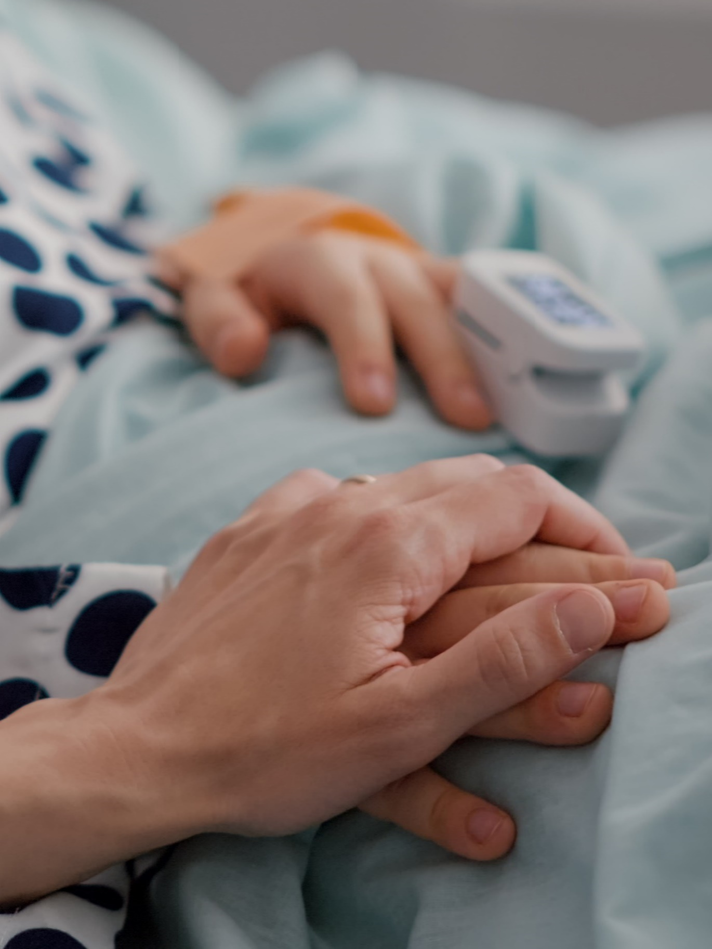
Kernpunten concept richtlijn
Meer nadruk op proportionaliteit van de sedatie
Meer nadruk op multidisciplinaire besluitvorming
Meer aandacht voor existentiëel lijden
Medicatie schema is aangepast Meer ruimte voor levomepromazine

Slide 71
Kernpunten
Naasten zijn over het algemeen (erg) tevreden
Als er ontevredenheid is dan vooral omdat:
Sedatie te lang duurt
Patiënt weer wakker werd (en naasten niet wisten dat dat kon)
Te weinig aandacht voor naasten
Slechte communicatie zorgverleners onderling en met naasten

